Slide 1


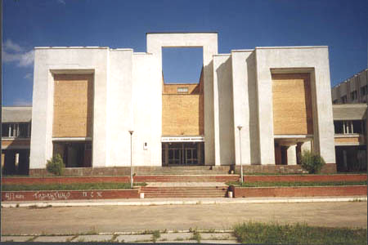
НИЯУ МИФИ
Обнинский институт атомной энергетики

Slide 2
Основные виды моделирования систем
Классификация видов моделирования
Моделирование систем
Детерминированное
Стохастическое
Статическое
Динамическое
Дискретное
Дискретно-непрерывное
Непрерывное
Мысленное
Реальное

Slide 3
Классификация видов моделирования
Мысленное
Реальное
Наглядное
Символическое
Математическое
Натурное
Физическое
Гипотетическое
Аналоговое
Макетирование
Языковое
Знаковое
Аналитическое
Комбинированное
Имитационное
Научный эксперимент
Комплексные
испытания
Производственный
эксперимент
В реальном масштабе времени
В нереальном масштабе времени

Slide 4
Математическое моделирование
процесс установления соответствия
данному реальному объекту некоторого
математического объекта, называемого
математической моделью,
и исследование этой модели,
позволяющее получать характеристики
рассматриваемого реального объекта

Slide 5
Аналитическое моделирование
процессы функционирования элементов
системы записываются в виде
некоторых функциональных соотношений
(алгебраических,
интегро-дифференциальных,
конечно-разностных и т.п.)
или логических условий

Slide 6
Аналитическая модель
может быть исследована следующими методами:
1) аналитическим;
2) численным;
3) качественным

Slide 7
Имитационное моделирование
Алгоритм, реализующий модель - воспроизводит процесс функционирования системы S во времени,
причем имитируются элементарные явления, составляющие процесс, с сохранением их логической структуры и последовательности протекания во времени

Slide 8
Имитационные модели
позволяют достаточно просто учитывать
такие факторы как
наличие дискретных и непрерывных элементов,
нелинейные характеристики элементов системы,
многочисленные случаи воздействия,
которые часто создают трудности при аналитических исследованиях

Slide 9
Комбинированное моделирование
(аналитико-имитационное)
при анализе и синтезе позволяет
объединить достоинства
и одного, и другого методов

Slide 10
Ситуационное управление
Структура системы ситуационного управления
Объект управления
Текущая ситуация
Управляющее воздействие
Анализатор
Решатель
Классификатор
Имитатор
База данных

Slide 11
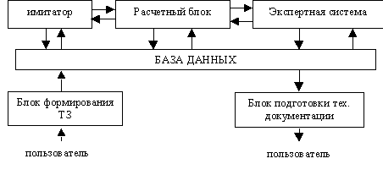
CAE (Computer Aided Engineering ) - система автоматизации инженерных работ
Базовая архитектура САПР

Slide 12
Предметная область и цели моделирования
1
2
3
4
5
6
7
Технологическая схема имитационного моделирования

Slide 13
1
2
3
8
4
5
6
7
Предметная область и цели моделирования
Технологическая схема системного моделирования:
1 - теоретические исследования;
2 - методы структурного и поведенческого анализа моделей;
3 - аналитическое исследование моделей;
4 - построение математической модели;
5 - разработка моделирующего алгоритма;
6 - построение машинной модели; 7 - имитационное исследование; 8 - отображение результатов

Slide 14
Контрольные вопросы
Определение системы
Понятие модели
Виды моделирования: стохастическое
динамическое
математическое
аналитическое
имитационное
комбинированное

